Slide 1
Внедрение Профессиональных стандартов в деятельность организации
Янковская Мария Андреевна –
Заместитель директора
Тел (843) 292 07 48
е-mail rmc@pcq.ru
www.rmc-pcq.com

Slide 2
2006 год – Создание Национального Агентства развития квалификаций
2007 год – разработан макет и положение о Профессиональном стандарте
2011 год – разработана Дорожная карта развития НСК
2012 год – в ТК Р введено понятие «Профессиональный стандарт»
2013 год – создание Нац. Совета при президенте РФ по проф. квалификациям

Slide 3
Структура национальной системы квалификаций
Национальный совет при Президенте РФ
Национальное агентство развития квалификаций
Отраслевые Советы по профессиональным квалификациям
Сеть Региональных методических центров развития национальной системы квалификаций
Центры оценки квалификаций
Организации, Граждане

Slide 4
Состав Национального совета при Президенте
Российской Федерации по профессиональным квалификациям
Администрация Президента РФ
Министерство труда и социальной защиты РФ
Министерство образования и науки РФ
Российский союз промышленников и предпринимателей
Ведущие объединения работодателей, крупные государственные корпорации
Федерация независимых профсоюзов России
Ведущие университеты, ассоциации СПО

Slide 5
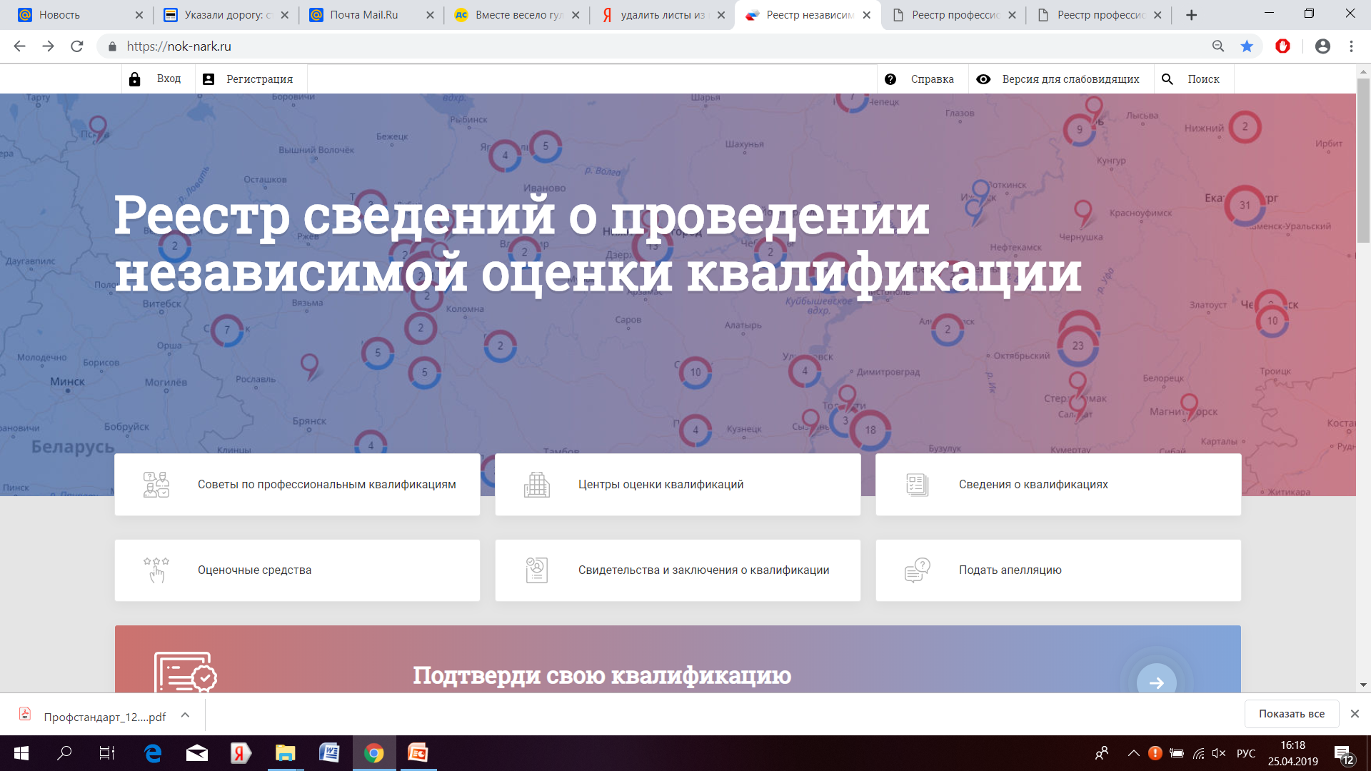
https://nok-nark.ru/spk/list/

Slide 6
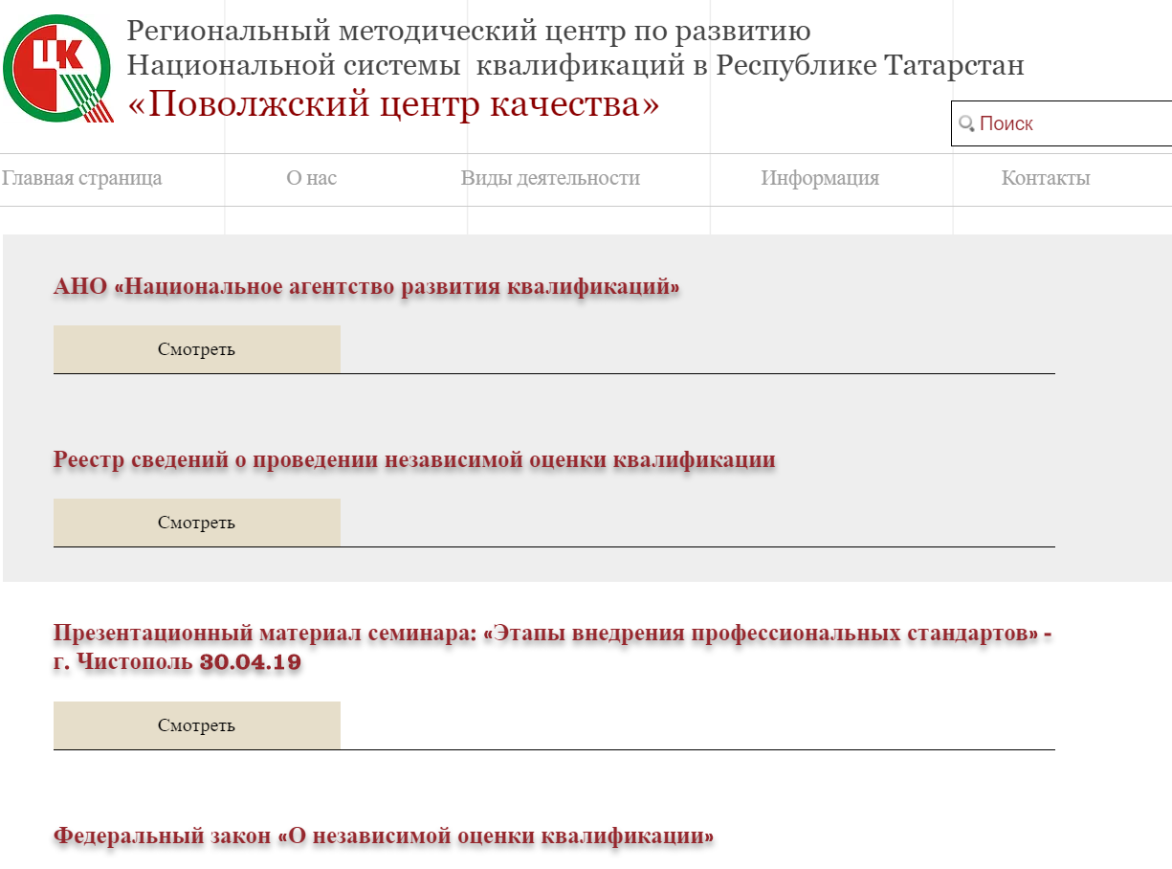
https:// www.rmc-pcq.com

Slide 7
Ст. 195.1 ТК РФ
Профессиональный стандарт - характеристика квалификации, необходимой работнику для осуществления определенного вида профессиональной деятельности, в том числе выполнения определенной трудовой функции.
www.profstandart.rosmintrud.ru

Slide 8
Ст. 195.1 ТК РФ
уровень знаний, умений, профессиональных навыков и опыта работы работника.
Квалификация работника -

Slide 9
Знания – профессионально значимая информация
Умения – освоенный способ выполнения действия, основанный
на каком-либо правиле (знании) и соответствующий правильному
использованию этого знания в процессе решения определенного
класса задач
Профессиональный навык – доведенное до автоматизма умение,
позволяющее решать тот или иной вид профессиональной задачи
в рамках трудового действия.

Slide 10
Основные термины и определения, содержащиеся в ПС
Вид профессиональной деятельности
Несколько обобщенных трудовых функций, имеющих близкий характер, результаты и условия труда
Обобщенная трудовая функция
Связанные между собой трудовые функции, сложившиеся в результате разделения труда в конкретном производственном или бизнес –процессе
Трудовая функция
Система трудовых действий в рамках обобщенной трудовой функции
Трудовое действие
Процесс взаимодействия работника с предметом труда, при котором достигается определенная задача. Простейшая (элементарная) производственная операция.
Профессиональное обучение
Вид образования, который направлен на приобретение обучающимися знаний, умений, навыков и формирование компетенций, необходимых для выполнения определенных трудовых, служебных функций (определенных видов трудовой, служебной деятельности, профессий)

Slide 11
Обобщенная трудовая функция
Трудовая функция
Трудовое действие
Вид профессиональной деятельности

Slide 12
Ст. 195.2 ТК РФ Порядок разработки и утверждения профессиональных стандартов
Порядок разработки и утверждения профессиональных стандартов, а также установления тождественности наименований должностей, профессий и специальностей, содержащихся в едином тарифно-квалификационном справочнике работ и профессий рабочих, едином квалификационном справочнике должностей руководителей, специалистов и служащих, наименованиям должностей, профессий и специальностей, содержащимся в профессиональных стандартах, устанавливается Правительством Российской Федерации с учетом мнения Российской трехсторонней комиссии по регулированию социально-трудовых отношений.

Slide 13
Постановление Правительства РФ от 22.01.2013 № 23 «Правила разработки, утверждения и применения профессиональных стандартов»
2. Министерство труда и социальной защиты Российской Федерации координирует разработку профессиональных стандартов. 3. Проекты профессиональных стандартов могут разрабатываться объединениями работодателей, работодателями, профессиональными сообществами, саморегулируемыми организациями и иными некоммерческими организациями с участием образовательных организаций профессионального образования и других заинтересованных организаций
Приказ Минтруда России от 12.04. 2013 № 147н «Об утверждении макета профессионального стандарта»

Slide 16
Уровни квалификации – совокупность требований к умениям, знаниям, уровню квалификации в зависимости
от полномочий и ответственности работника.
В настоящее время в России существует 9 квалификационных уровней:
1 – 4 квалификационные уровни – это неквалифицированные и квалифицированные рабочие;
5 – 6 квалификационные уровни – специалисты;
7– 8 квалификационные уровни – руководители отделов, департаментов, учреждений и предприятий;
9 квалификационный уровень – это квалификационный уровень руководства Российской Федерации.

Slide 17
Квалификационные требования

Slide 19
Ст. 195.3 ТК РФ Порядок применения профессиональных стандартов
Если настоящим Кодексом, другими федеральными законами, ИНЫМИ НОРМАТИВНЫМИ ПРАВОВЫМИ АКТАМИ РОССИЙСКОЙ ФЕДЕРАЦИИ установлены требования к квалификации, необходимой работнику для выполнения определенной трудовой функции, профессиональные стандарты в части указанных требований обязательны для применения работодателями.

Slide 20
Ст. 195.3 ТК РФ Порядок применения профессиональных стандартов
Характеристики квалификации, которые содержатся в профессиональных стандартах и обязательность применения которых не установлена в соответствии с частью первой настоящей статьи, ПРИМЕНЯЮТСЯ работодателями в качестве ОСНОВЫ для определения требований к квалификации работников с учетом особенностей выполняемых работниками трудовых функций, обусловленных применяемыми технологиями и принятой организацией производства и труда.
Федеральный орган исполнительной власти, осуществляющий функции по выработке государственной политики и нормативно-правовому регулированию в сфере труда, вправе давать разъяснения по вопросам применения профессиональных стандартов.

Slide 21
ПС обязательны в части:
Квалификационных требований;
Название должностей, профессий*

Slide 23
Постановление Правительства РФ от 27 июня 2016 г. N 584
Об особенностях применения профессиональных стандартов в части требований, обязательных для применения государственными внебюджетными фондами РФ, государственными или муниципальными учреждениями, государственными или муниципальными унитарными предприятиями, а также государственными корпорациями, государственными компаниями и хозяйственными обществами, более пятидесяти процентов акций (долей) в уставном капитале которых находится в государственной собственности или муниципальной собственности, см. постановление Правительства РФ от 27 июня 2016 г. N 584

Slide 24
Постановление Правительства РФ от 27 июня 2016 г. N 584
ПРОФЕССИОНАЛЬНЫЕ СТАНДАРТЫ в части требований к квалификации, необходимой работнику для выполнения определенной трудовой функции, установленных Трудовым кодексом Российской Федерации, другими федеральными законами, актами Президента Российской Федерации, Правительства Российской Федерации и федеральных органов исполнительной власти, ПРИМЕНЯЮТСЯ государственными внебюджетными фондами Российской Федерации, государственными или муниципальными учреждениями, государственными или муниципальными унитарными предприятиями, а также государственными корпорациями, государственными компаниями и хозяйственными обществами, более пятидесяти процентов акций (долей) в уставном капитале которых находится в государственной собственности или муниципальной собственности, ПОЭТАПНО НА ОСНОВЕ утвержденных указанными организациями с учетом мнений представительных органов работников ПЛАНОВ по организации применения профессиональных стандартов (далее - планы), содержащих в том числе:
а) список профессиональных стандартов, подлежащих применению;
б) сведения о потребности в профессиональном образовании, профессиональном обучении и (или) дополнительном профессиональном образовании работников………
в) этапы применения профессиональных стандартов;
г) перечень локальных нормативных актов и других документов организаций…………….подлежащих изменению в связи с учетом положений профессиональных стандартов, подлежащих применению.

Slide 25
2. Реализацию мероприятий планов завершить не позднее
1 ЯНВАРЯ 2020 Г.

Slide 26
Внедрение профессиональных стандартов
в деятельность организации

Slide 27
Шаг 1. Создание рабочей группы
Председатель;
Представитель профсоюзных организаций;
Юрист;
Специалист службы управления персоналом;
Руководитель (представитель) отдела труда и заработной платы;
Руководители производственных подразделений;
Другие сотрудники с учетом специфики организации.

Slide 29
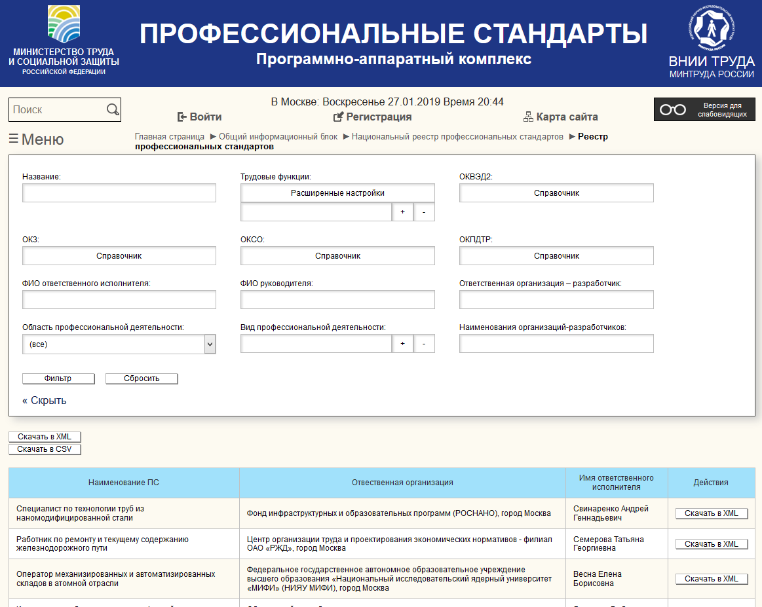
Шаг 2. сбор и анализ информации

Slide 31
Шаг 3. сверка целей ПС и должностей
Цель деятельности
Определить цели структурных подразделений и отдельных должностей по однородным видам деятельности;
Сравнить цели подразделений и сверить с основной целью вида деятельности ПС;
Принять решение, какие ПС распространяются на отдельные должности и подразделения;
Задокументировать решение, например в виде Протокола комиссии.

Slide 32
Техник
Механик
Техник-механик
Техник по эксплуатации и ремонту спортивной
техники

Slide 33
1 | 2 | 3 | 4
Наименование должности, согласно штатного расписания | Наименование выбранного ПС или нескольких ПС | Обобщенная трудовая функция/обобщенные трудовые функции, соответствующие выполняемым должностным обязанностям | Уровень квалификации
или
№ п/п | Наименование ПС | Основная цель вида проф.деятельности | Название должностей, профессий, применяемых в организации и попадающих под действие ПС
1 | Бухгалтер | Формирование документированной систематизированной информации об объектах бухучета в соответствии с законодательством РФ и….. | Главный бухгалтер, бухгалтер по расчету зарплаты, бухгалтер по НДС, бухгалтер по основным средствам и др.
2 | Специалист в области охраны труда | Профилактика несчастных случаев на производстве и проф.заболеваний, снижение уровня воздействия на работников вредных факторов…. | Начальник департамента охраны труда и пром. безопасности, инженер по охране труда
3 | Специалист в области управления персоналом | Обеспечение эффективного функционирования системы управления персоналом для достижения целей организации | Директор по управлению персоналом, начальник отдела кадров, руководитель отдела аттестации персонала и т.д.
Notes:
2. Должности может соответствовать 1 ПС, часть ПС, несколько ПС – пример дворник,садовник

Slide 34
Шаг 4. проверка функций

Slide 35
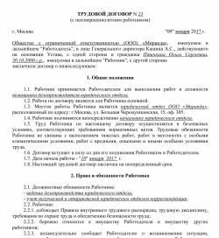
Шаг 4. проверка функций
Проанализировать соответствуют ли должностные обязанности, установленные работником в трудовом договоре, должностной инструкции и иных документах обобщённой трудовой функции (ОТФ) и трудовым функция,
установленным Профессиональным стандартом.
ОТФ
ТРУДОВЫЕ ФУНКЦИИ

Slide 36
Структурная анкета для анализа содержания работы
В чем главное назначение вашей работы? Зачем она существует и что вносит в организацию?
Совет: возможно, перед тем, как вы начнете отвечать на вопросы, будет удобнее
перечислить обязанности.
В чем главные обязанности и обязательства вашей работы? (Это основные виды рабочей деятельности, которые занимают значительную часть вашего рабочего времени и постоянно возникают во время работы). Перечислите 5 самых важных и часто встречающихся обязанностей. После этого в клеточках укажите процент времени, которое вы проводите за каждым видом деятельности.
 | %
Служебные
обязанности

Slide 37
Шаг 4.1. (возможный) если выявлены отклонения должностных
обязанностей от ОТФ и ТФ, установленных в ПС
Этап 1
Исключить «неправильную» функцию
Этап 2
Передать работнику, в чью «профессию» входит этот вид работ
«оставить» работнику по процедуре:
-совмещения;
- расширения зоны обслуживания.

Slide 38
Шаг 5. сверка наименований должностей
1. Сверить наименование профессий в штатном расписании с «Возможными
наименованием должности» в ПС;
2. Документально зафиксировать.

Slide 39
Ст 57 ТК РФ Порядок применения профессиональных стандартов
Если в соответствии с настоящим Кодексом, иными федеральными законами с выполнением работ по определенным должностям, профессиям, специальностям связано предоставление компенсаций и льгот либо наличие ограничений, то наименование этих должностей, профессий или специальностей и квалификационные требования к ним должны соответствовать наименованиям и требованиям, указанным в квалификационных справочниках, утверждаемых в порядке, устанавливаемом Правительством Российской Федерации, или соответствующим положениям профессиональных стандартов;

Slide 40
НАИМЕНОВАНИЕ ДОЛЖНОСТИ указывается как в ПРОФСТАНДАРТЕ (ЕКС,ЕТКС),
если Трудовым кодексом РФ и иными федеральными законами
Установлены
ЛЬГОТЫ и КОМПЕНСАЦИИ
Есть
ОГРАНИЧЕНИЯ

Slide 41
Шаг 6. проверка структурных работников на
соответствие «базовым» требованиям ПС

Slide 42
Шаг 6. проверка структурных работников на
соответствие «базовым» требованиям ПС
Иванов И.И.
Образование | Высшее Экономическое
Опыт | 2 года в сфере управления персоналом
Иная информация | Не имеет дополнительного образования
Отразить результаты проверки документально
Подразделение | Должность | ФИО | Соответствие | комментарии

Slide 45
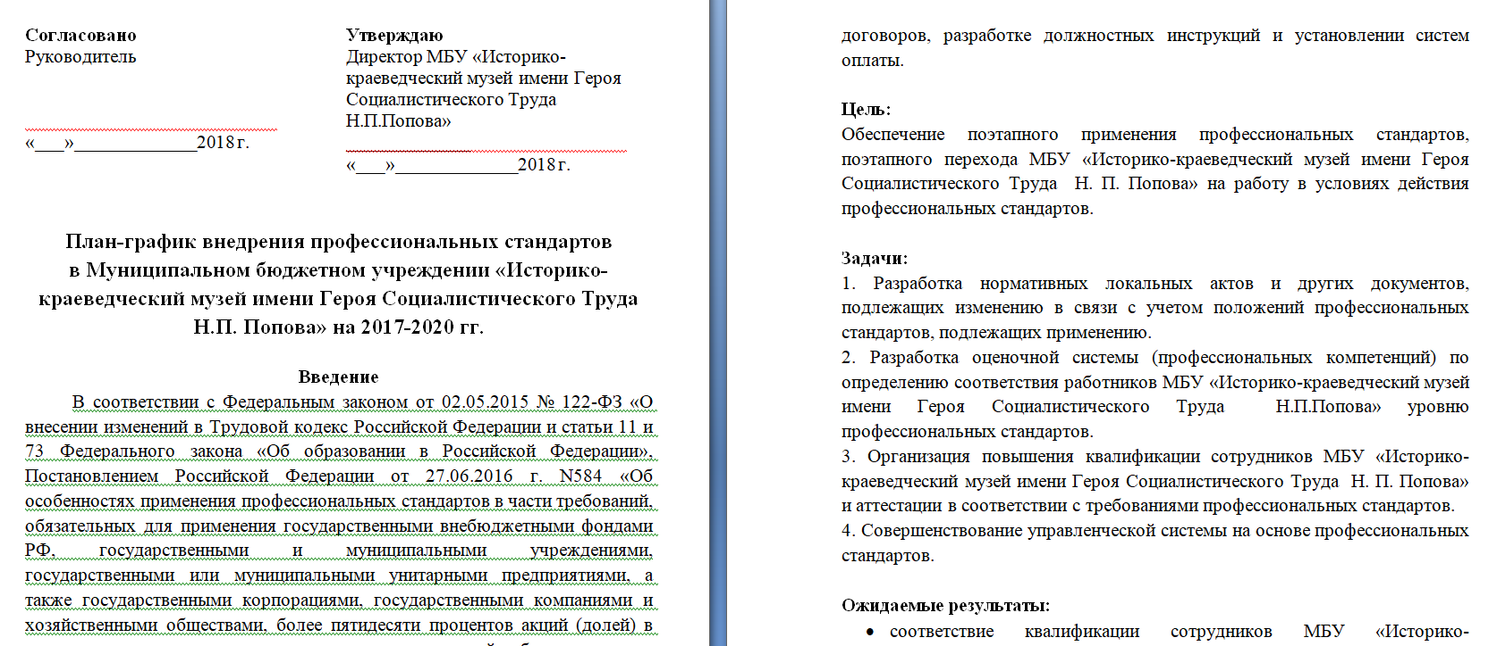

Slide 46
Локальные акты, в которые могут вносится изменения на основании ПС

Slide 47
Локальные акты, в которые могут вносится изменения на основании ПС
Локальные акты | Что регулирует | Цель
Положения о подразделениях, должностные инструкции | Работу с соискателями | Определить, какие требования предъявлять к квалификации кандидатов
Штатное расписание, трудовые договоры, должностные инструкции | Прием на работу | Установить наименование профессий и должностей, определить трудовые функции работников
Штатное расписание, положение об оплате труда, положение о премировании, трудовые договора | Оплату труда | Выстроить систему оплаты труда с учетом присвоенных по профстандартам квалификационным уровням
Положение об аттестации | Аттестацию | Организовать аттестацию, чтобы проверить знания и навыки работающих сотрудников, их соответствие занимаемой должности
Трудовые договора, должностные инструкции, Положение об обучении | Обучение | Понять, кого из сотрудников необходимо обучать в первую очередь, подобрать образовательные мероприятия

Slide 48
Шаг 7. (возможный) Аттестация сотрудников

Slide 49
ПРОФЕССИОНАЛЬНЫЕ СТАНДАРТЫ в части требований к квалификации, необходимой работнику для выполнения определенной трудовой функции, установленных Трудовым кодексом Российской Федерации, другими федеральными законами, актами Президента Российской Федерации, Правительства Российской Федерации и федеральных органов исполнительной власти, ПРИМЕНЯЮТСЯ государственными внебюджетными фондами Российской Федерации, государственными или муниципальными учреждениями, государственными или муниципальными унитарными предприятиями, а также государственными корпорациями, государственными компаниями и хозяйственными обществами, более пятидесяти процентов акций (долей) в уставном капитале которых находится в государственной собственности или муниципальной собственности, ПОЭТАПНО НА ОСНОВЕ утвержденных указанными организациями с учетом мнений представительных органов работников ПЛАНОВ по организации применения профессиональных стандартов (далее - планы), содержащих в том числе:
а) список профессиональных стандартов, подлежащих применению;
б) сведения о потребности в профессиональном образовании, профессиональном обучении и (или) дополнительном профессиональном образовании работников………
в) этапы применения профессиональных стандартов;
г) перечень локальных нормативных актов и других документов организаций…………….подлежащих изменению в связи с учетом положений профессиональных стандартов, подлежащих применению.

Slide 50
2. Реализацию мероприятий планов завершить не позднее
1 ЯНВАРЯ 2020 Г.
Отчет о реализации данного плана

Slide 51
Региональный методический центр развития квалификаций в Республике Татарстан–
Некоммерческое партнерство «Поволжский центр качества»
Россия, 420111, г. Казань,
ул. Большая Красная, 8
Тел.: +7(843) 292-04-95
Будем рады ответить на Ваши вопросы!!!
rmc@pcq.ru
www.rmc-pcq.com

